Slide 1
Поддержка социального предпринимательства
в Московской области
Август 2021 года

Slide 2
Финансовая поддержка социального бизнеса в Московской области
(ГП «Предпринимательство Подмосковья», подпрограмма III «Развитие малого и среднего предпринимательства в МО»)
Год | 2014 | 2015 | 2016 | 2017 | 2018 | 2019 | 2020 | Итого
Общий размер субсидий, тыс. руб. | 71 840,3 | 102 459,1 | 96 000 | 60 000 | 100 000 | 100 000 | 100 000 | 630 299,4
Количество субъектов МСП, ед. в том числе: | 88 | 101 | 112 | 61 | 79 | 96 | 90 | 627
Детские образовательные центры, центры времяпровождения детей, ясли | 30 | 45 | 47 | 26 | 47 | 65 | 69 | 329
Медицинские организации социальной направленности | 30 | 20 | 31 | 19 | 18 | 16 | 9 | 143
Социально-ориентированный бизнес (производство протезно-ортопедических изделий, НХП, ремесленничество) | 14 | 23 | 23 | 7 | 8 | 8 | 8 | 91
Прочее (физкультурно-оздоровительная деятельность, бани) | 14 | 13 | 11 | 9 | 6 | 7 | 4 | 64
2021 год – бюджет МО – 100 млн руб.

Slide 3
Финансовая поддержка в 2021 году
 | Субсидии (планируемое проведение конкурса 01.09.2021-30.09.2021)
Регулирующие НПА | постановление Правительства МО от 25.10.2016 № 788/39 «Об утверждении государственной программы Московской области «Предпринимательство Подмосковья» на 2017-2024 годы» (в ред. от 27.04.2021 № 322/14)(подраздел 13.7.3); распоряжение Министерства инвестиций, промышленности и науки Московской области от 30.06.2021 № 8-н
Кто может получить | МСП - социальные предприниматели (предприятие включено в перечень социальных предприятий, а также вне перечня: образование дополнительное детей и взрослых, предоставление услуг по дневному уходу за детьми, производство НХП)
Условия и механизм | Компенсация до 85% от фактически произведенных, но не более 2 млн руб. ясли для детей до 3 лет - не более 3 млн руб.
Как и где оформить | Заявку на получение субсидии необходимо подать через РПГУ https://uslugi.mosreg.ru/services/20796
Приоритетные заявители | 1 категория перечня соцпредприятий, – осуществление деятельности по созданию детских центров с ясельными группами, - ведение деятельности менее 1 года, - предприятия из отдаленных городских округов
Критерии отбора заявителей | - создание новых рабочих мест, - рост средней заработной платы, - увеличение выручки и налоговых отчислений | I этап конкурса – РЕЙТИНГОВАНИЕ - Возможность предварительного подсчета калькулятора баллов https://invest.mosreg.ru/business_creation/razvitie-biznesa/dengi/kalkulyator-ballov II этап конкурса – подача Победителями I этапа документов на затраты

Slide 4
Гранты (планируемое проведение конкурса с 01.10.2021-30.10.2021)
Регулирующие НПА | - приказ Минэкономразвития России от 26.03.2021 № 142 (глава V); - постановление Правительства МО от 25.10.2016 № 788/39 «Об утверждении государственной программы Московской области «Предпринимательство Подмосковья» на 2017-2024 годы»; (изменения на согласовании)(подраздел 13.7.9); - распоряжение Министерства инвестиций, промышленности и науки Московской области от 30.06.2021 № 8-н (изменения на согласовании)
Кто может получить | МСП социальные предприниматели (сведения о включении предприятий в перечень социальных предприятий должны быть внесены в реестр МСП в период с 10 июля по 10 декабря текущего календарного года)
Условия и механизм | Софинансирование 50% затрат, сумма 100 – 500 тыс. руб. * Предоставляется (однократно в полном объеме на конкурсной основе в соответствии с решением конкурсной комиссии) на финансирование затрат: для впервые признанных СП – на реализацию новых проектов; для подтвердивших статус СП (были в реестре 2020) – на расширение деятельности при реализации ранее созданного проекта
Как и где оформить | Заявку на получение субсидии необходимо подать через РПГУ https://uslugi.mosreg.ru/services/20796
* ПРИ ОТСУТСТВИИ СОБСТВЕННЫХ СРЕДСТВ СОФИНАНСИРОВАНИЯ ДЕЙСТВУЕТ ПРЕДЛОЖЕНИЕ ФОНДА «НАШЕ БУДУЩЕЕ» – СЛАЙД 19

Slide 5
Гранты
Расходы, связанные с реализацией проекта в сфере СП: 1) аренда, ремонт нежилого помещения; 2) ремонт нежилого помещения, включая приобретение строительных материалов, оборудования, необходимого для ремонта помещения, используемого для реализации проекта; 3) аренда и (или) приобретение оргтехники, оборудования (в том числе инвентаря, мебели), используемого для реализации бизнес-проекта; 4) выплата по передаче прав на франшизу (паушальный взнос); технологическое присоединение к объектам инженерной инфраструктуры (электрические сети, газоснабжение, водоснабжение, водоотведение, теплоснабжение); 6) оплата коммунальных услуг и услуг электроснабжения; оформление результатов интеллектуальной деятельности; 8) приобретение основных средств (за исключением приобретения зданий, сооружений, земельных участков, автомобилей); 9) переоборудование транспортных средств для перевозки маломобильных групп населения, в том числе инвалидов; 10) оплата услуг связи, в том числе сети «Интернет», при реализации бизнес-проекта; 11) оплата услуг по созданию, технической поддержке, наполнению, развитию и продвижению бизнес-проекта в СМИ и сети «Интернет»; 12) приобретение программного обеспечения и неисключительных прав на программное обеспечение (расходы, связанные с получением прав по лицензионному соглашению; расходы по адаптации, настройке, внедрению и модификации программного обеспечения; расходы по сопровождению программного обеспечения); 13) приобретение сырья, расходных материалов, необходимых для производства продукции; 14) приобретение комплектующих изделий при производстве и (или) реализации медицинской техники, протезно-ортопедических изделий, программного обеспечения, а также технических средств, которые могут быть использованы исключительно для профилактики инвалидности или реабилитации (абилитации) инвалидов; 15) уплата первого взноса (аванса) при заключении договора лизинга и (или) лизинговых платежей; 16) реализация мероприятий по профилактике новой коронавирусной инфекции, включая мероприятия, связанные с обеспечением выполнения санитарно-эпидемиологических требований.

Slide 6
Гранты
Критерии отбора заявителей | - оценка ресурсного потенциала, - опыт работы и предпринимательские риски, - финансирование проекта
Основания для отказа | Не допускается направление гранта на финансирование затрат, связанных с уплатой налогов, сборов и иных обязательных платежей в бюджеты бюджетной системы Российской Федерации и бюджеты государственных внебюджетных фондов, уплатой процентов по займам, предоставленным государственными микрофинансовыми организациями, а также по кредитам, привлеченным в кредитных организациях
Обязательные условия | Обучение (не позднее чем за один год до получения гранта) по направлению осуществления деятельности в сфере социального предпринимательства
Обязательства | Ежегодно в течение 3 (трех) лет начиная с года, следующего за годом предоставления гранта, представлять документы для признания его социальным предприятием в соответствии с Федеральным законом № 209-ФЗ
Мониторинг | Субъект Российской Федерации в течение 3 (трех) лет с даты предоставления гранта осуществляет мониторинг деятельности получателя гранта и информирует Минэкономразвития России в случае прекращения его деятельности с указанием причин

Slide 7
Формирование перечня социальных предприятий
Приказ Минэкономразвития России от 29.11.2019 № 773 «Об утверждении Порядка признания субъекта малого и среднего предпринимательства социальным предприятием и Порядка формирования перечня субъектов малого и среднего предпринимательства, имеющих статус социального предприятия»
проверка комплектности документов
Заявление + документы
по 31 декабря ежегодно
Центры
«Мой бизнес»
ФНС Росси внесение данных в реестр МСП
- не позднее 10 июля (при подаче заявления до 1 мая);
- не позднее 10-го числа второго месяца, следующего за месяцем принятия решения (при подаче заявления после 1 мая)
Министерство инвестиций, промышленности и науки Московской области
приказ министра
Межведомственная комиссия по рассмотрению вопросов признания субъектов МСП социальными предприятиями Московской области
протокол заседания
(срок рассмотрения – 30 рабочих дней)
заявка на предоставление субсидий подается через любой из центров «Мой бизнес» Московской области
!!! Процедура признания социальным предприятием субъекта МСП ежегодная по данным за предыдущий календарный год

Slide 8
Условия включения в перечень социальных предприятий (часть 1 ст.24.1 209-ФЗ)
1 категория | 2 категория | 3 категория | 4 категория
Трудоустройство социально уязвимых категорий граждан | Реализация, производимых социально уязвимыми категориями граждан товаров (работ, услуг) | Производство товаров (работ, услуг) предназначенных для социально уязвимых категорий граждан | Деятельность, направленная на достижение общественно полезных целей и способствующую решению социальных проблем общества
инвалиды и лица с ограниченными возможностями здоровья;
одинокие и (или) многодетные родители, воспитывающие несовершеннолетних детей, в том числе детей-инвалидов;
пенсионеры и граждане предпенсионного возраста;
выпускники детских домов в возрасте до двадцати трех лет;
лица, освобожденные из мест лишения свободы и имеющие неснятую или непогашенную судимость;
беженцы и вынужденные переселенцы;
малоимущие граждане;
лица без определенного места жительства и занятий
производство и (или)реализация медицинской техники, протезно-ортопедических изделий;
оказание социально-бытовых услуг;
оказание социально-медицинских услуг;
реабилитация и социальная адаптация;
организация отдыха и оздоровления пенсионеров и инвалидов
оказание услуг, направленных на укрепление семьи, семейного воспитания, поддержку материнства и детства;
оказание услуг в сфере дошкольного/общего/
дополнительного образования детей;
деятельность по организации отдыха и оздоровления детей;
культурно-просветительская деятельность;
деятельность по развитию межнационального сотрудничества, сохранение самобытности, культуры, языков и традиций народов России

Slide 9
Категории перечня социальных предприятий (часть 1 ст. 24.1 209-ФЗ)
Категория 1 (пункт 1) - обеспечение занятости граждан, отнесенных к категориям социально уязвимых
Условия:
инструкция на Инвестпортале МО https://invest.mosreg.ru/business_creation/razvitie-biznesa/socialnoe-predprinimatelstvo/documenty/zanyatost-socialno-yyazvimih
Категория 2 (пункт 2) - обеспечение реализации товаров (работ, услуг), произведенных гражданами, отнесенными к категориям социально уязвимых
Условия:
инструкция на Инвестпортале МО https://invest.mosreg.ru/business_creation/razvitie-biznesa/socialnoe-predprinimatelstvo/documenty/tovari-raboti-uslugi
1) ССЧ социально уязвимых гр./всего работников = не менее 50 % (не менее двух лиц)
2) доля расходов на оплату труда социально уязвимых гр./расходы на оплату труда = не менее 25 %
1) Доля доходов от реализации/всего доходы = не менее 50 %
2) Доля чистой прибыли за предшествующий год, направленная на осуществление такой деятельности в текущем году/размер чистой прибыли = не менее 50 %

Slide 10
Категории перечня социальных предприятий (часть 1 ст. 24.1 209-ФЗ)
Категория 3 (пункт 3) - производство товаров (работ, услуг), предназначенных для граждан, отнесенных к социально уязвимым
Условия:
2) Доля чистой прибыли за предшествующий год, направленная на осуществление такой деятельности в текущем году/размер чистой прибыли = не менее 50 %
инструкция на Инвестпортале МО https://invest.mosreg.ru/business_creation/razvitie-biznesa/socialnoe-predprinimatelstvo/documenty/tovary-dlya-soc-yyazvimih-grajdan
Категория 4 (пункт 4) - деятельность, направленная на достижение общественно полезных целей и способствующая решению социальных проблем общества
Условия:
1) Доля доходов от реализации/всего доходы = не менее 50 %
2) Доля чистой прибыли за предшествующий год, направленная на осуществление такой деятельности в текущем году/размер чистой прибыли = не менее 50 %
инструкция на Инвестпортале МО https://invest.mosreg.ru/business_creation/razvitie-biznesa/socialnoe-predprinimatelstvo/documenty/obshestvenno-poleznie-tceli
1) Доля доходов от реализации/всего доходы = не менее 50 %

Slide 11
Итоги рассмотрения заявок в 2021 году (по итогам 2020 года) на 01.08.2021
Подано заявок | 571
Количество субъектов МСП, включенных в реестр | 541
Частные детские сады, детские образовательные центры, центры времяпровождения детей, ясли | 325 (60 %)
Медицинские организации социальной направленности | 81 (15 %)
Социально-ориентированный бизнес (производство протезно-ортопедических изделий, НХП, ремесленничество) | 70 (13 %)
Прочее (физкультурно-оздоровительная деятельность и др.) | 65 (12 %)
1 категория | 2 категория | 3 категория | 4 категория
Трудоустройство социально уязвимых категорий граждан | Реализация, производимых социально уязвимых категорий граждан товаров (работ, услуг) | Производство товаров (работ, услуг) предназначенных для социально уязвимых категорий граждан | Деятельность, направленная на достижение общественно полезных целей и способствующую решению социальных проблем общества
22 | 2 | 86 | 431

Slide 12
Имущественная поддержка
социально ориентированных субъектов МСП
В соответствии с Законом Московской области от 10.07.2009 № 88/2009-ОЗ «Об аренде имущества, находящегося в собственности Московской области» муниципальными образованиями приняты НПА по поддержке социально-ориентированных субъектов МСП
частные детские сады и образовательные центры
здравоохранение, развитие физической культуры, спорта
социальное обслуживание граждан
2020 г.
31 объект в областной собственности
2016 объектов
в муниципальной собственности
народно-художественные промыслы и ремесла
Виды
деятельности
парикмахерские,
химчистки, ремонт обуви,
дома быта до 100 кв. м включительно
Льгота 50 % по аренде для социально ориентированного бизнеса
2020 год
46 ОМСУ
436 субъекта МСП
41,26 тыс. кв. м.
ветеринарные клиники до 100 кв. м включительно
магазины шаговой доступности, пекарни до 100 кв. м включительно
научные исследования и разработки

Slide 13
Налоговые льготы социальным предпринимателям
В соответствии с Законом МО от 12.02.2009 N 9/2009-ОЗ (ред. от 24.11.2020) «О ставках налога, взимаемого в связи с применением упрощенной системы налогообложения» и Законом МО от 06.11.2012 N 164/2012-ОЗ (ред. от 24.02.2021) «О патентной системе налогообложения на территории Московской области»
2-х летние
«налоговые каникулы» для впервые зарегистрированных индивидуальных предпринимателей
Упрощенная система налогообложения
(17 видов деятельности СП)
Патентная система налогообложения
(5 видов деятельности СП)
Упрощенная система налогообложения:
доходы-расходы
10%
(стандартная ставка 15%)
(14 видов деятельности СП)
Репетиторство
Физкультурно-оздоровительная деятельность
Образование
Изготовление изделий НХП
Производство НХП
Дополнительное образование детей
Предоставление социальных услуг

Slide 14
Московский областной фонд микрофинансирования и Московский областной Гарантийный фонд
Максимальная сумма микрозайма для малого и среднего бизнеса до
5 млн рублей
Процентная ставка для СП
2 % годовых
Срок займов до 3 лет
+7 (495) 730-50-76
fond@mofmicro.ru
http://www.mofmicro.ru/
Максимальная сумма поручительства до
42,0 млн. рублей
Плата за предоставление поручительств СП – от 0,5 % годовых от суммы поручительства
Срок поручительства до 5 лет
+7 (495) 730-50-52
fond@mosreg-garant.ru
http://www.mosreg-garant.ru/

Slide 15
Единый колл-центр для предпринимателей Московской области
Центры «Мой бизнес»
Горячая линия по защите
и поддержке
субъектов МСП:
Тел. 0150,
e-mail: 0150@mosreg.ru
Решение проблемных вопросов и урегулирование административных барьеров
Бесплатное бухгалтерское сопровождение для нового бизнеса
Консультации и информационная поддержка субъектов МСП
Анализ расположения бизнеса
Реализация образовательных программ
Информационная поддержка инвестпроектов
Центры «Мой бизнес» (всего 55)
Центральный офис: г. Красногорск, бульвар Строителей, д.2, mybusiness@mosreg/ru, 8(499)645-64-00
Офисы в муниципальных образованиях:
https://invest.mosreg.ru/business_creation/organizacii-podderzhki-msp/our_offices/adresa-ofisov

Slide 16
Взаимодействие Московской области и фонда региональных социальных программ «Наше будущее» 2021 год
Соглашение о сотрудничестве между Правительством Московской области и Фондом региональных социальных программ «Наше будущее» № 163 от 04.09.2017
ОБУЧАЮЩИЕ ПРОГРАММЫ
Соглашение от 21.06.2021 № Д-ЛСП-21/06-4 между АНО «Агентство инвестиционного развития Московской области» и «Лаборатория социального предпринимательства»
22.06.2021-31.07.2021 – 388 участника из МО
Курс «Бизнес-спринт» дистанционный формат
Первый блок – Трансформация бизнеса: актуальные вопросы, связанные с ведением социального бизнеса.
Второй блок - консультации по подготовке заявки по Грантам

Slide 17
Взаимодействие Московской области и фонда региональных социальных программ «Наше будущее» 2021 год
ПРОГРАММЫ ФИНАНСОВОЙ ПОДДЕРЖКИ
КОНКУРС ПРОЕКТОВ «СОЦИАЛЬНЫЙ ПРЕДПРИНИМАТЕЛЬ»
от 10 000 000₽
от 3 000 000₽
Конкурсные заявки принимаются в течение года. Условия на платформе: http://contest.nb-fund.ru/
до 40 000 000₽
до 7 000 000₽
до 10 лет
до 5 лет
Займы средств для софинансирования проекта для получения Гранта социальному предприятию
беспроцентные займы на приобретение недвижимости и оборудования от 30% от общего инвестиционного бюджета проекта
Прием заявок на Конкурс и софинансирование осуществляется через регионального представителя Фонда в Московской области Шеватову Екатерину Вениаминовну (тел.: +7(915)053-29-84, e-mail: shevatova@mail.ru)

Slide 18
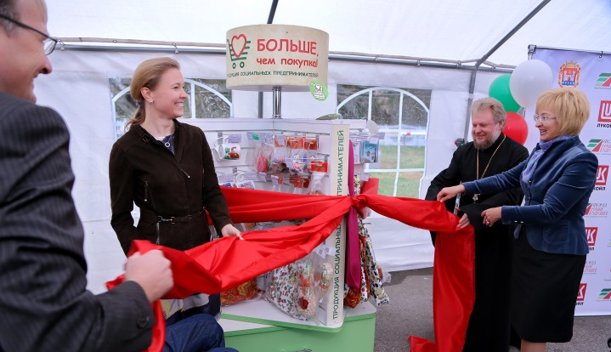
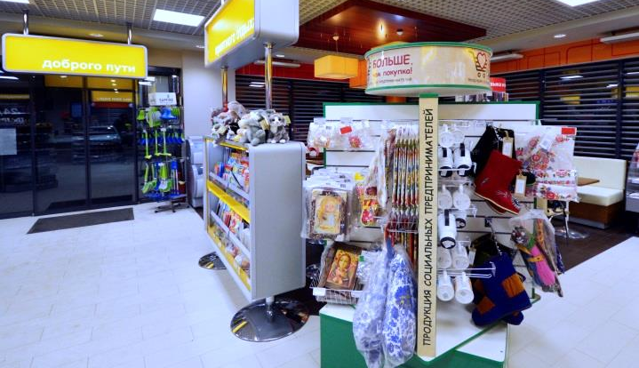
Взаимодействие Московской области и фонда региональных социальных программ «Наше будущее» 2021 год
Прием заявок осуществляется через регионального представителя Фонда в Московской области Шеватову Екатерину Вениаминовну (тел.: +7(915)053-29-84, e-mail: shevatova@mail.ru)

Slide 19
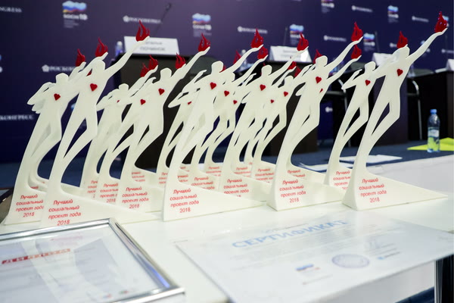
Всероссийский конкурс «Лучший социальный проект» 2020 год*
Конкурс проводится ежегодно в соответствии с Приказом Минэкономразвития России № 125 от 14.03.2019
РЕГИОНАЛЬНЫЙ ЭТАП
ФЕДЕРАЛЬНЫЙ ЭТАП
подано
61 заявка
15 победителей
в 15 номинациях
в т.ч. из Московской области победители в 3 номинациях:
Андреева Валентина, проект «Рабочие места для людей с ограниченными возможностями и социально незащищенных», городской округ Егорьевск
Данилова Ирина, проект «Мир детей – наш мир!» - основное и дополнительное образование для детей. Программа «Мама не одна», городской округ Фрязино
Боронин Сергей, проект FOX CAMP (ФОКС КЭМП (Лагерь Лисёнок - оздоровление детей и подростков с сахарным диабетом 1 типа от 8 до 16 лет)), городской округ Химки
24 победителя
в 24 номинациях
* в 2021 Конкурс стартует в сентябре

Slide 20
Благодарю за внимание !
Министерство инвестиций, промышленности и науки Московской области
Управление поддержки и развития предпринимательства
8(498)604-08-61
https://mb.mosreg.ru

